Slide 1

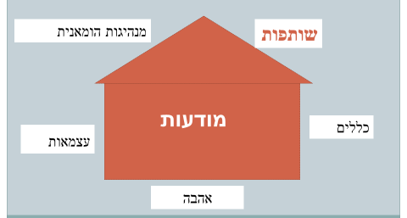
מחומש ההורות:
עקרונות להורות מיטבית
פרופ' דורית ארם
מעון ויצו באוניברסיטת תל אביב

Slide 2
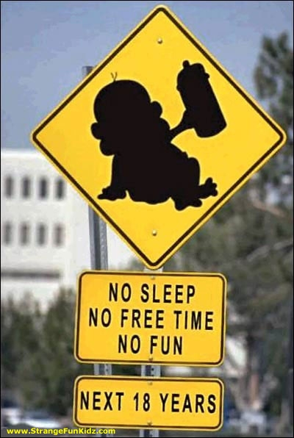
הורות
מסתכלים על אישה בהריון ומתמלאים התפלאות
לאחר הלידה שמחה והתרוממות הרוח
ואחר כך ההתמודדות היא יומיומית: המון שאלות קטנות וגדולות

Slide 3
מחומש ההורות : מודל להדרכת הורים
מנהיגות הומאנית
שותפות
מודעות
כללים
עצמאות
אהבה

Slide 4
מודעות כבסיס להורות (הנדריקס והאנט, 2004)
חלק רב בהתנהגות של הורים אינו מודע
אנחנו חוזרים על התנהגויות שהיו שגורות בבית הורינו
כוחות וקשיים בהורות עוברים מדור לדור בדפוסים חוזרים
פצעי ילדות – בטחון/חוסר בטחון
התנהגויות מסוימות של ילדים מעוררות את אזור הסכנה במוח
הורים מגיבים בתוקפנות או בנסיגה

Slide 5

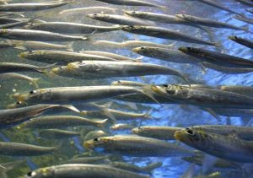
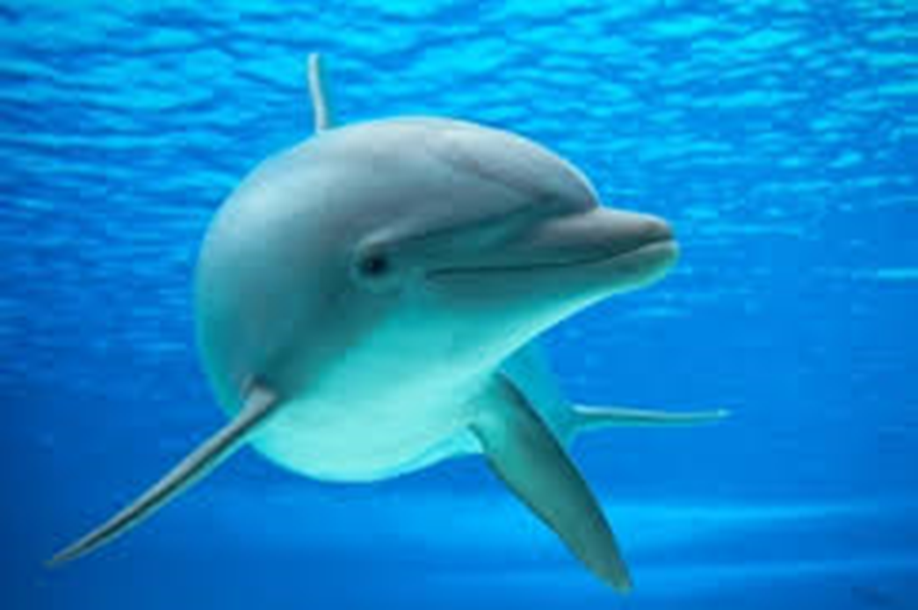
מטפורת הדולפין: חן נרדי

Slide 6
מחומש ההורות : מודל להורות מיטבית
מנהיגות הומאנית
שותפות
מודעות
כללים
עצמאות
אהבה

Slide 7
למחשבה....
באיזו מידה אנחנו מסכימים על המטרות בנוגע לגידול ילדינו ?
עד כמה אנחנו מגבים זה את זה בתגובות כלפי ילדינו?
עד כמה אני מרוצה מחלוקת התפקידים ביני לבין בן/בת זוגי בכל מה שקשור לגידול הילדים?
באיזו מידה אנחנו (אני ובת זוגי) משתתפים ביחד באירועים הקשורים לילדינו?

Slide 8
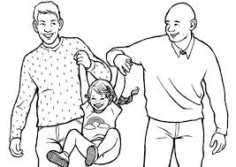
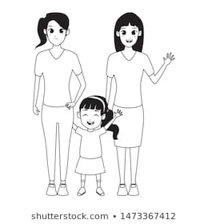
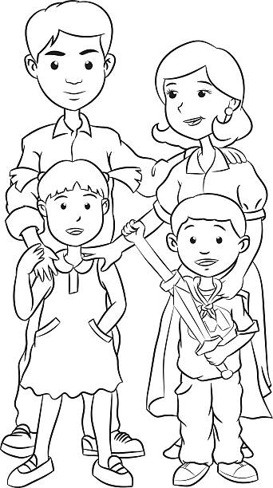
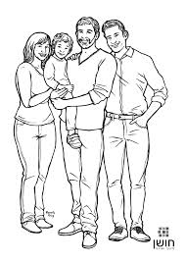
שותפות בין הורים
(מטפלים משמעותיים)

Slide 9
שותפות בתחומי חיים שונים במשפחה
פרנסה
משק בית
זוגיות
הורות

Slide 10
מה כוללת שותפות בהורות?
קבלת החלטות משותפות בנושאי הורות
הקניית ערכים
טיפול בילד
נוכחות בחיי הילד (כולל מסגרות חינוך ופנאי)

Slide 11
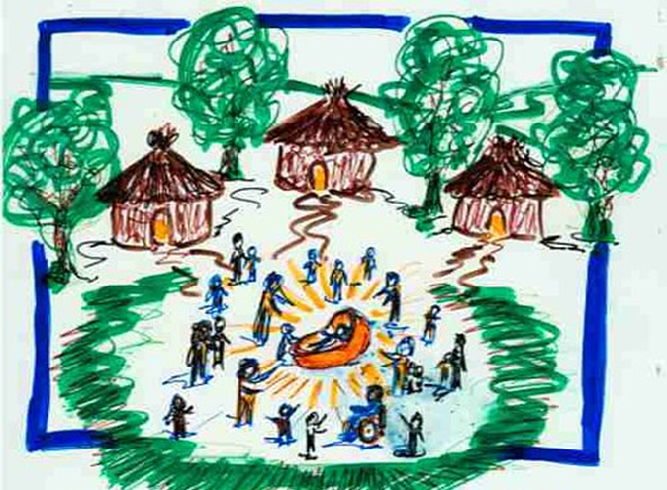
הכוח שבשותפות
לטובת הילד:
  שותפות בין דמויות משמעותיות
  ההורים שניהם נמצאים ומשמעותיים
לטובת ההורים:
Notes:
התיאוריות הקלאסיות מתמקדות באם בגלל התפתחות אבולוציונית. גם אם האם מאוד מסורה והאב "נוכח" חסר – הילד נפגע

Slide 12
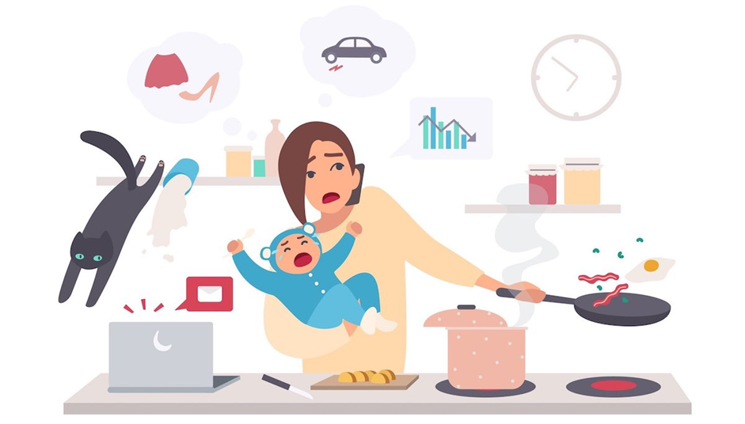
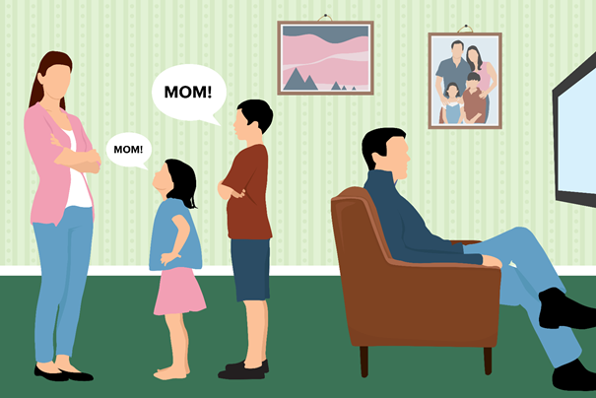
טיפול בילד
במהלך היום מההשכמה ביום אחד ועד ההשכמה ביום שלמחרת
דוגמאות
  השכמה
  הלבשה
  האכלה
  פיזור ואיסוף למסגרות חינוך, מסגרות משלימות, חוגים
  בריאות
  חברים אחהצ
  פנאי (מגרש משחקים, ספריה)
  ועוד ועוד.......

Slide 13
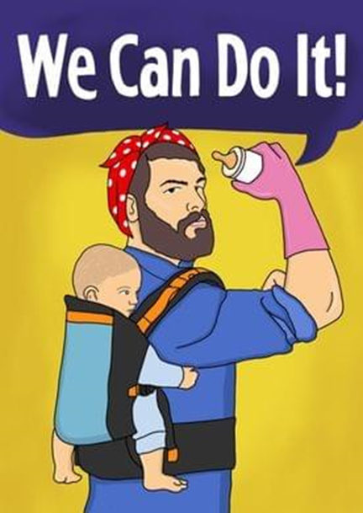
מידת המעורבות של גברים בישראל
אידיאולוגיה של גבריות חדשה בפני עצמה לא מנבאת מעורבות של האבות שאלונים לאבות לילדים עד גיל 6, שעובדים ונמצאים בזוגיות
המשתנים המשמעותיים:
    גמישות במקום העבודה של האב
    היקף שעות עבודה של בת הזוג
    הכנסה גבוהה של האבות
    (עופר וקפלן, 2018; שגיא וארם, 2018)

Slide 14
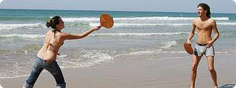
    לא שוויון ולא תחרות אלא שותפות
  האם מדירה את האב ומתלוננת: "יש לי שני ילדים....."
  האב מקנא ונהנה מחופש

Slide 15
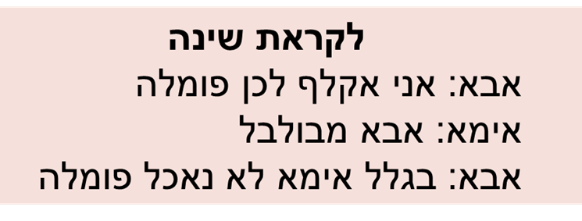
התנהגות מרכזית של שותפות: גיבוי הדדי
חשיבות החזית האחידה כלפי ילדים
העדר גיבוי יוצר בלבול אצל הילדים
  למה אין גיבוי
חשוב לא "לשבור את המילה" של האחר
  מה עושים?
גיבוי מול משפחות המוצא, חברים, וכו'

Slide 16
שיח וקבלת החלטות בהורות
החלטות מהותיות
  בחירת מסגרת חינוך, בחירת חוגים, סדר יום, גמילה
  כשיש חילוקי דעות פנייה לצד שלישי (איש מקצוע, אנשים משמעותיים, אנשים עם ניסיון)
החלטות יומיומיות ומידיות
  מקלחת אחרי טיול
  כשיש חילוקי דעות פנייה לצד שלישי – הטלת מטבע

Slide 17
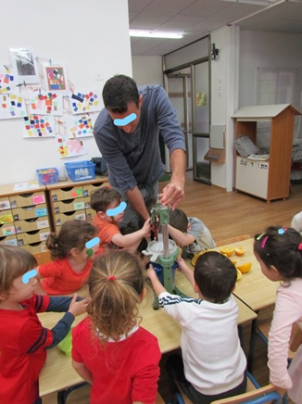
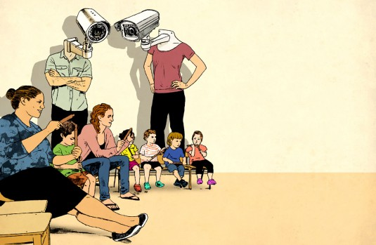
שותפות עם מסגרות החינוך
רות גווילי

Slide 18
מחומש ההורות : מודל להורות מיטבית
מנהיגות הומאנית
שותפות
מודעות
כללים
עצמאות
אהבה

Slide 19
למחשבה....
עד כמה יש לנו מטרות ברורות בכל מה שקשור לגידול ילדינו?
עד כמה אנו מתנהגים כהורים כפי שהיינו רוצים להתנהג?
עד כמה אנו מתכננים את ההתנהגויות ההוריות שלנו (לדוגמה: לקראת גמילה, לקראת מעברים)?
עד כמה אנו מתנהגים בעצמנו לפי הכללים שאנו קובעים לילדינו (דוגמה אישית)?

Slide 20
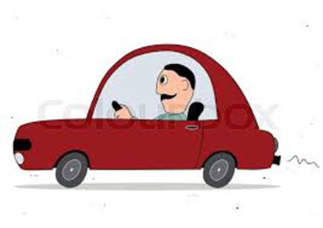
להיות מנהיגים הומאניים
אין מצב של רִיק
מרגע שהאם מתעברת – ההורים נהיים מנהיגים וצריכים לקחת אחריות
  מטפורה- נהיגה

Slide 21

מנהיגות
חזון! לאן רוצים להגיע? ידע; ערכים
  אמונה – בטחון ביכולת שלו להנהיג את המונהג
בעבר המבוגר בעל הסמכות, כיום מי המנהיג?
  הילדים חברים? הורים מפקדים?
מנהיגות הורית מיטבית מתחשבת בצורכי הילד אך משאירה את הנהגת המשפחה בידי ההורים
(לדוג', עמית, 1999; ( Yu, Assor & Liu, 2015 Newland, 2015
Notes:
כיום אנחנו רואים הרבה שילדים מדברים להורים שלהם איך שהם רוצים ועושים מה שהם רוצים. כמו כן אנחנו שומעים הורים שמתייחסים לילדיהם כאילו הם חיילים שלהם, נותנים להם עונשים קיצוניים וכ'ו. מדובר בויתור הסמכות ההורית או סמכות כוחנית, אף אחת מהקיצוניות הללו לא מטיבה עם המנהיגות ההורית.
מנהיגות הורית מיטבית צריכה להתחשב בצרכי הילד, אך לנהל את המשפחה. מדובר בתפקיד מאוד מורכב ולא קל.
אז איך עושים את זה?

Slide 22

ילדים זקוקים להורה מנהיג
הימצאות הורה משמעותי בחיי הילד
הורה יוצר חוסן ומוגנות
הורה סמכותי שאפשר לסמוך עליו
הורה המהווה דוגמא אישית
הורה המאמין בילדיו (צפרדע)

Slide 23
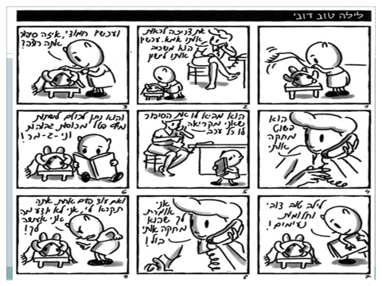
הילדים שלנו רואים אותנו

Slide 24
מחומש ההורות : מודל להורות מיטבית
מנהיגות הומאנית
שותפות
מודעות
כללים
עצמאות
אהבה

Slide 25
למחשבה....
עד כמה אנו משוחחים עם ילדינו?
עד כמה אנו עושים פעילות משותפת עם ילדינו?
עד כמה אנו מחבקים, מלטפים ומנשקים את ילדינו?
עד כמה אנו מבקרים את ילדינו?
עד כמה אנו מביעים אמפתיה לילדינו?
עד כמה אנו מתנצלים בפני ילדינו על טעויות שעשינו כלפיהם?

Slide 26
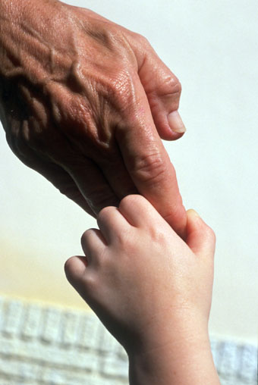
אהבה ללא תנאי
הרגשה שאנחנו רצויים: צורך בסיסי
מה זו אהבה ללא תנאי והאם היא אפשרית?
קל להראות אהבה כשילדים עונים על הציפיות שלנו: אהבה על תנאי
אהבה ללא קשר לחזות, כישורים, תכונות, הישגים והתנהגות
(e.g., Stryer & Roberts, 2004, Schaffer, Clark & Jeglic,2008)

Slide 27
עיקרון מרכזי בהורות מיטבית
אנחנו יולדים את הילדים בשבילנו
אבל
צריכים לגדל אותם עבור עצמם

Slide 28
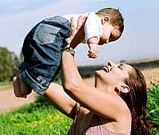
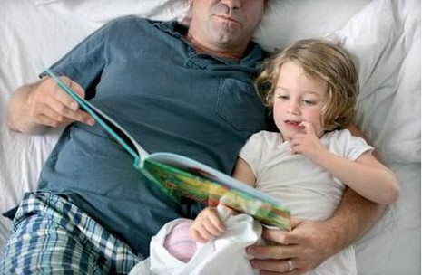
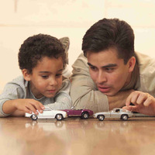
ביטויי אהבה ואכפתיות
הכחדת ביטויי דחייה וביקורת
הבעת אמפתיה
חיבוקים
שיתוף
משחקים
צחוקים
מילות אהבה
פרגון לתהליך
התנצלות (מה האיש אמר)
זמן הורה ילד
דורית ארם
Notes:
סרטון המורה המחמיא
סלח להוריך ושקם את חייך-פרופסור אדיר כהן הוצאת אמציה 2009
הסיפור של אתגר קרת " מה האיש אמר"
סרט של אודי כגן – מכור לטלפון

Slide 29
הבעת אמפתיה כלפי ילדים
אמפתיה = להבין מה הילד חש מרגיש וחושב
חשוב להביע אמפתיה כלפי הילד גם כשאיננו מסכימים אתו
כאשר ההורה מביע אמפתיה הילד חווה שההורה רואה אותו וראייה זו היא ביטוי של אהבה
הבעת אמפתיה מעבירה לילד 4 מסרים של אהבה:
  אני איתך
  אני מקשיב לך
  אני מבין אותך
  ואכפת לי ממך

Slide 30
מחומש ההורות : מודל להורות מיטבית
מנהיגות הומאנית
שותפות
מודעות
כללים
עצמאות
אהבה

Slide 31
למחשבה....
עד כמה אנו מלמדים את ילדינו לפתור את בעיותיהם בעצמם?
עד כמה אנו מעודדים את הילדים להיות עצמאיים בפעילות היומיומית (לדוגמה: להתלבש, להתקלח, לעשות שיעורים)?
עד כמה אנו מלמדים את הילדים להיות אחראים על ההתנהגות שלהם?
עד כמה אנו מלמדים את ילדינו לבחור בין אפשרויות שונות?
עד כמה אנו עושים עבור הילדים שלנו פעולות שיכלו לעשות לבד?

Slide 32
עצמאות
המסע מתחיל מרגע ניתוק חבל הטבור: על הילדים לפתח את שרירי העצמאות
עצמאות: לתת או לקחת
  מקום הילד - ילדים שרוצים/לא רוצים עצמאות
  מקום ההורים - הורים שנותנים/לא נותנים עצמאות
הברווזה
(לדוגמה, יפה, 2015, Bayer, sanson & Hemphill, 2006, Hudson & Rapee, 2001)

Slide 33
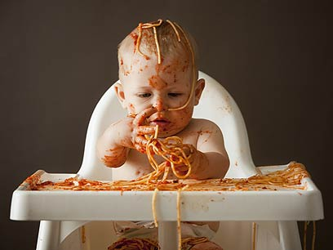
עידוד לעצמאות
עידוד הילד לעשות דברים בהתאם למקום ההתפתחותי שלו
מתן כבוד לקצב וליכולת שלו
בחירה בחיי היום יום

Slide 34
מחומש ההורות : מודל להורות מיטבית
מנהיגות הומאנית
שותפות
מודעות
כללים
עצמאות
אהבה

Slide 35
למחשבה....
באיזו מידה אנחנו מוודאים שהילדים יכירו את הכללים בבית?
באיזו מידה אנחנו מקפידים שהילדים יישמו את הכללים שקבענו?
באיזו מידה אנחנו שומרים על סדר יום בחיי הילדים?

Slide 36
חשיבות הנהגת כללים
עבור הילד: שמירה על הבריאות הפיזית והנפשית של הילד
  דחיית סיפוקים: ויסות עצמי
  שליטה עצמית: הגנה על הילד מפני דחפים ורגשות קנאה
  למידה חברתית: שמירת הסדר החברתי וראיית האחר
  טיפוח עצמאות: רצונותיו אינם זהים לרצונות הוריו, הוא והוריו ישויות נפרדות
  הורה שמנהיג כללים משדר סמכות ואז הילד יכול לסמוך עליו
    עבור ההורים: שמירת בריאותו הפיזית והנפשית של ההורה
  יוכלו לבצע את תפקידיהם באופן ממוקד ורגוע
  לשמור על זוגיות טובה
  (דוג' עמית, 2012; Jones, et al., 2012; LeCuyer, 2014 )

Slide 37
מדוע קשה להורים להנהיג כללים?
    הורים סבורים שאם הם מנהיגים כללים, הילד יחשוב שהם לא אוהבים אותו.
    בלבול בין ציפיות סותרות: הורה דמוקרטי ושוויוני והורה סמכותי: עייפות
    חוסר בטחון
    רגשות אשם
    ככל שמביעים יותר אהבה קל יותר להקפיד על הכללים

Slide 38
הטעויות הנפוצות של הורים בעניין הנהגת כללים
מוותרים על כללים או מגלים נוקשות גדולה מדי
אינם ברורים ואינם עקביים
אימפולסיביים, לא מספיק מודעים, "שולפים מהמותן"

Slide 39
ניהול מחלוקת (איתן ארם)
אחד מבני הזוג מבקש מחברו לדון על מחלוקת
הם מסכמים על הזמן שמתאים לשניהם
יושבים פנים אל פנים
מפרגנים זה לזה
מתנצלים על אירוע מהשבוע
מגדירים יחד את סלע המחלוקת
מביעים אמפתיה זה לעמדתו של זה (גם אם לא מסכימים עם עמדת האחר)
מנסים לשכנע ברוח דולפינית
במידה ולא מצליחים לשכנע זה את זה, מסכמים לפנות לצד שלישי

Slide 40

שותפים בפיתוח המודל מחומש ההורות והפצתו
אתם מוזמנים להצטרף לקבוצת הפייסבוק – מחומש ההורות
איתן ארם, מטפל זוגי ומשפחתי מוסמך
פרופ' דורית ארם, חוקרת בתחום ההורות בגיל הרך
אורית בר-יובל, מטפלת זוגית ומשפחתית מוסמכת
מיכל טורגן אניקסטר, מטפלת זוגית ומשפחתית מוסמכת
נילי עמוס איטמן, בהליך הסמכה כפסיכותרפיסטית

Slide 41
אילת עמית
מותר לבכות
מכילים את הבכי
מדפדפים הלאה

